Slide 1

Департамент труда
и социальной защиты
населения города Москвы
Геронтологический центр
«Восточный»
Досуг проживающих в Геронтологическом центре «Восточный»

Slide 2
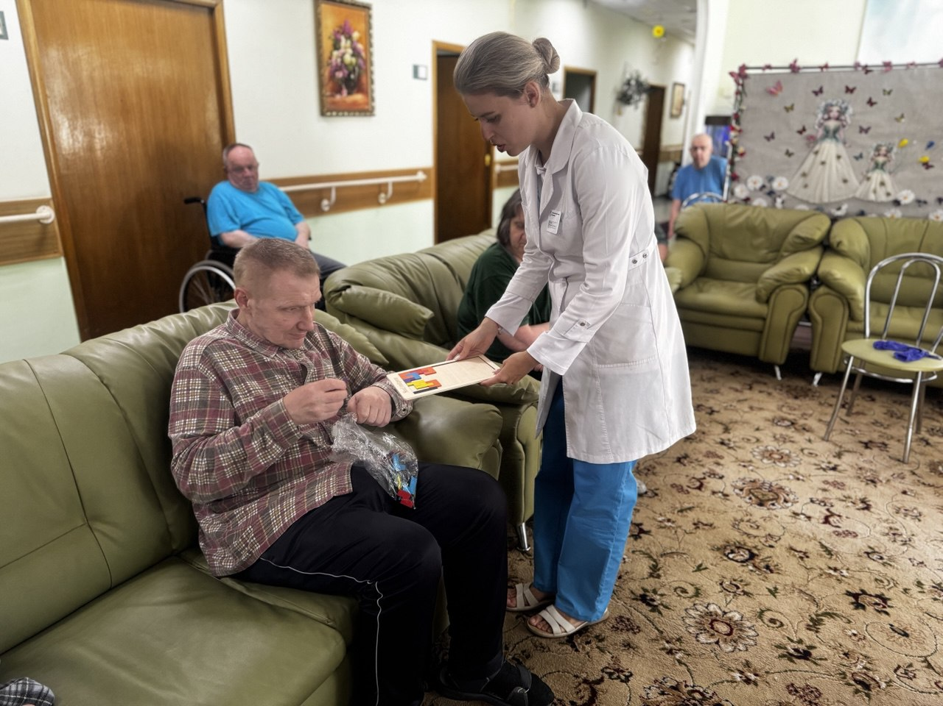
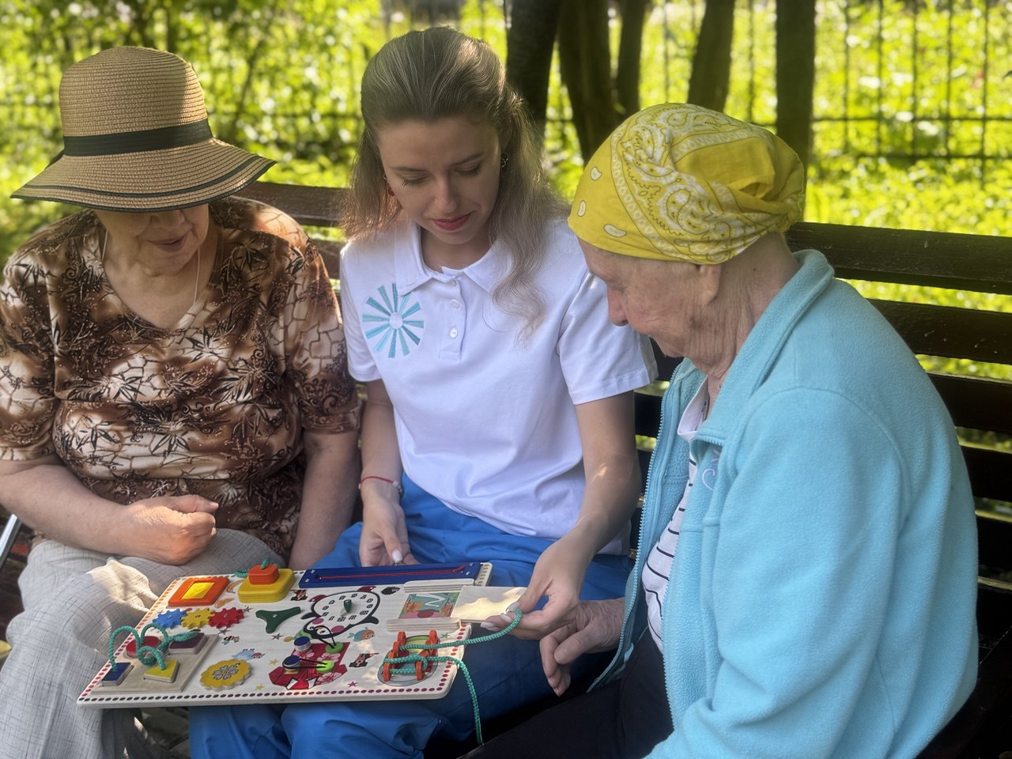
Когнитивный клуб «Серебряный интеллект»
Департамент труда
и социальной защиты
населения города Москвы
Геронтологический центр
«Восточный»

Slide 3
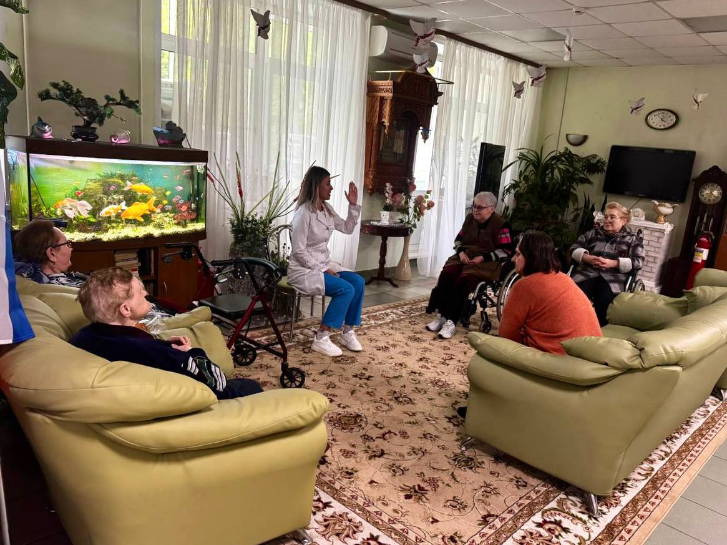
Когнитивный клуб "Серебряный возраст" направлен на поддержание и развитие умственных способностей пожилых людей.
Основная задача — активирование и улучшение когнитивных функций: памяти, внимания, логического мышления, восприятия и речи.
Департамент труда
и социальной защиты
населения города Москвы
Геронтологический центр
«Восточный»
Занятия проходят в форме интересных интеллектуальных игр, кроссвордов, головоломок и дискуссий, что не только тренирует мозг, но и стимулирует социализацию участников.
Регулярная работа с различными видами заданий помогает замедлить возрастные когнитивные изменения, повысить качество жизни и сохранить умственную активность на долгие годы.

Slide 4
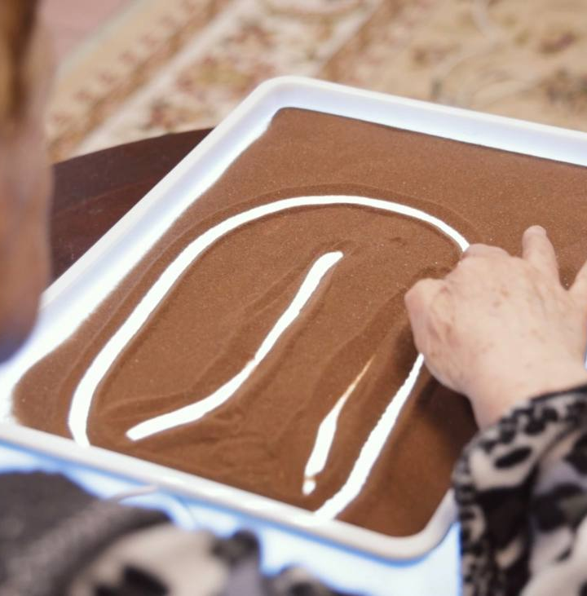
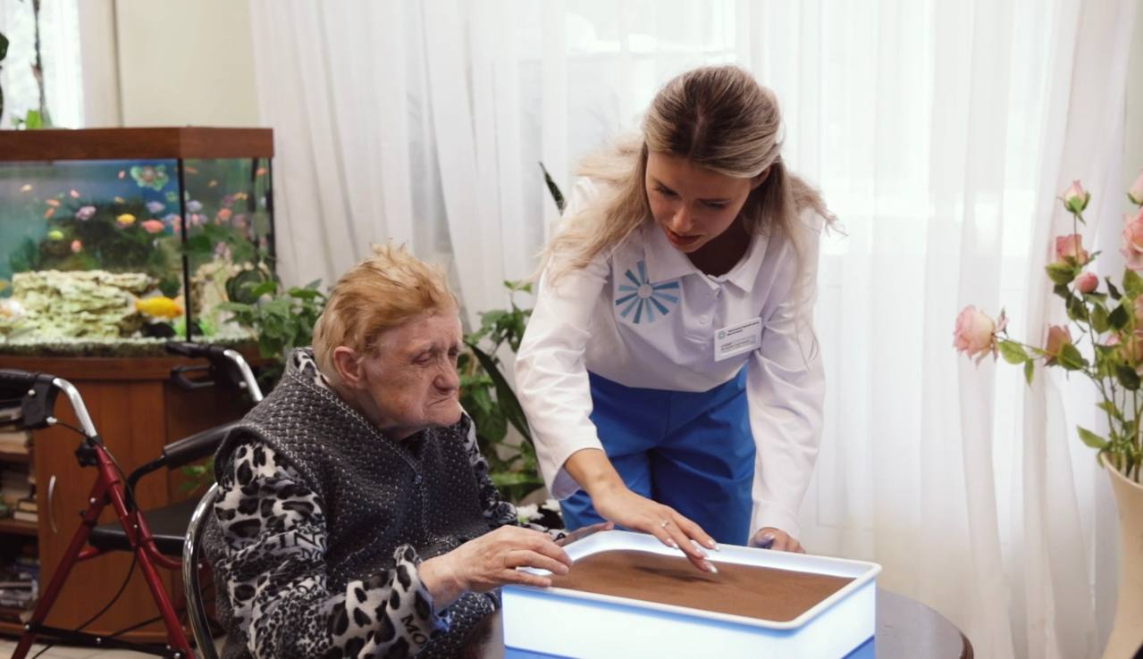
2. Тренинговая деятельность
Департамент труда
и социальной защиты
населения города Москвы
Геронтологический центр
«Восточный»

Slide 5
Задачи тренинговой деятельности:
Департамент труда
и социальной защиты
населения города Москвы
Геронтологический центр
«Восточный»
Устранить коммуникативные барьеры и улучшить коммуникативные навыки, создать условия для доверительных, доброжелательных отношений, атмосферу понимания и активного участия в работе группы.
Создать условия для свободного выражения своих эмоций, чувств, потребностей и фантазий в виде продукта творчества (рисунка) и являющегося безопасным способом разрядки напряжения.
Повысить самооценку (этому также способствует тот факт, что готовые работы проживающих будут представлены на стенде или витринах).
Устранить причины для социального иждивенчества через самостоятельное создание творческого продукта и организацию окружающего пространства.
Развить мелкую моторику и творческое воображение, скрытый потенциал.

Slide 6
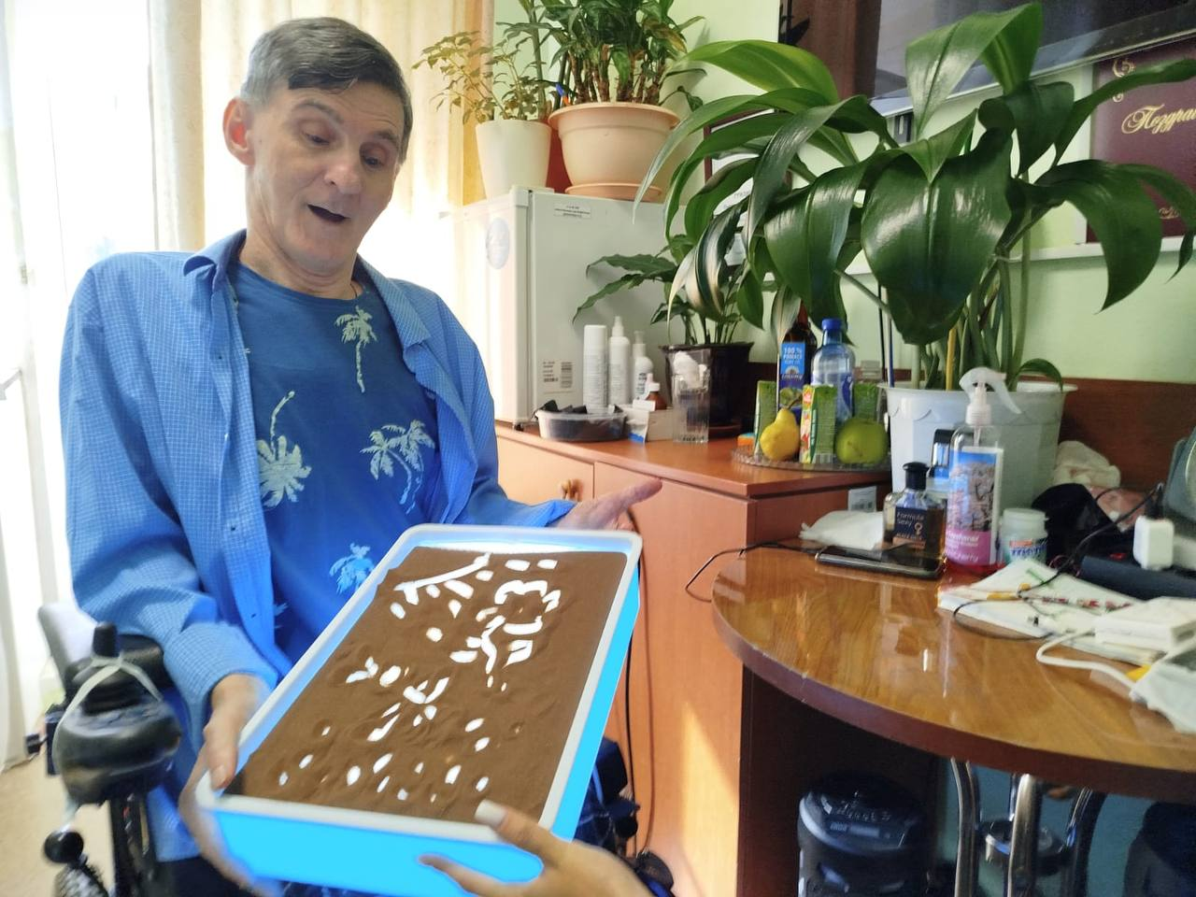
Тренинговая деятельность сосредоточена на развитии эмоционального интеллекта и самопознания, что играет критическую роль в психоэмоциональном благополучии пожилых людей. В ходе занятий участники учатся понимать свои эмоции, осознавать внутренние потребности и управлять стрессом.
Департамент труда
и социальной защиты
населения города Москвы
Геронтологический центр
«Восточный»
Арт-терапия в том числе один из способов избавиться от лишних переживаний с помощью занятий изобразительным искусством. В настоящее время её рассматривают как инструмент прогрессивной психологической помощи, способствующей формированию здоровой и творческой личности и реализации на практике ряда функций социализации личности (адаптационной, коррекционной, мобилизующей, регулятивной, реабилитационной, профилактической).

Slide 7
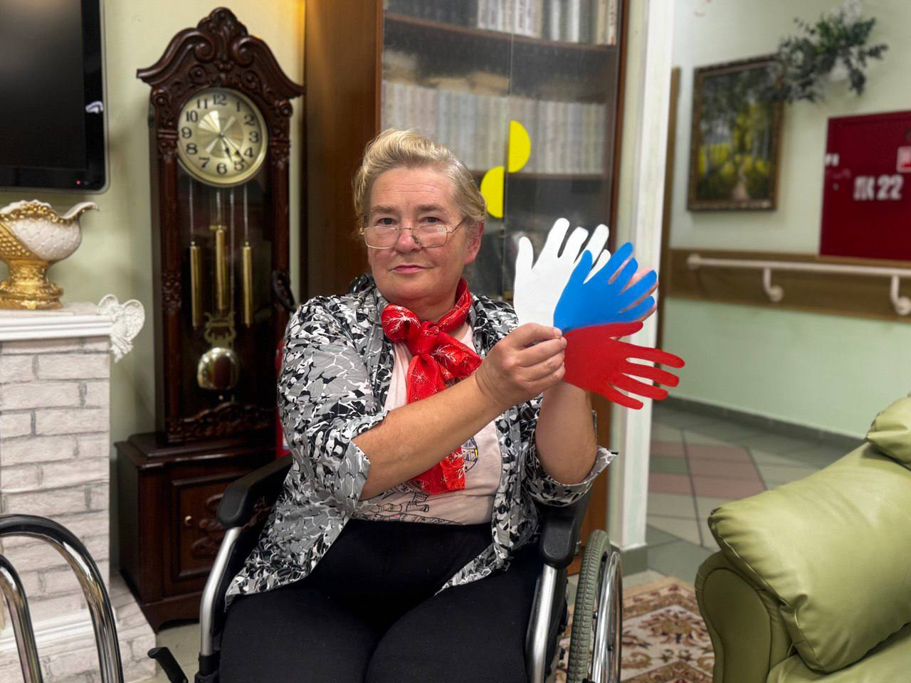
Оригами – это один из действенных методов арт-терапевтического воздействия для развития мелкой моторики. Складыванию из бумаги отводится очень большая роль: оно активно способствует не только развитию тонких движений рук и пальцев, но и формированию глазомера и сенсомоторных реакций.
Департамент труда
и социальной защиты
населения города Москвы
Геронтологический центр
«Восточный»
Тем не менее, польза оригами состоит не только в развитии мелкой моторики и концентрации внимания, но и в развитии тактильной чувствительности, микроориентировании, возможности одномоментного восприятия целостности образа предмета, стимуляции творческих способностей, а также снятию эмоционального напряжения.

Slide 8
Задачи кружка по оригами:
Департамент труда
и социальной защиты
населения города Москвы
Геронтологический центр
«Восточный»
Устранить коммуникативные барьеры и улучшить коммуникативные навыки, создать условия для доверительных, доброжелательных отношений, атмосферу понимания и активного участия в работе группы.
Создать условия для снятия стресса и тревоги, повысить уверенность и целеустремленность.
Поддерживать тонус моторики рук, который напрямую связан с умственной и речевой деятельностью.
Повысить активность работы мозга, уравновесить работу обоих полушарий.
Стимулировать внимание и воображение, развивать сообразительность, логику и пространственное мышление.

Slide 9
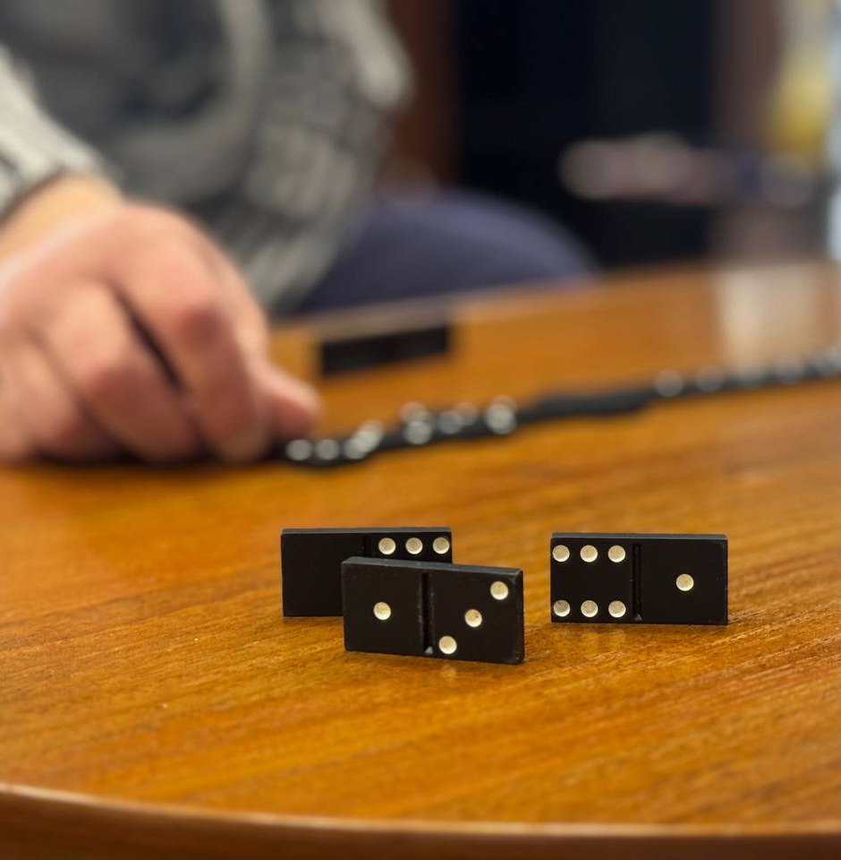
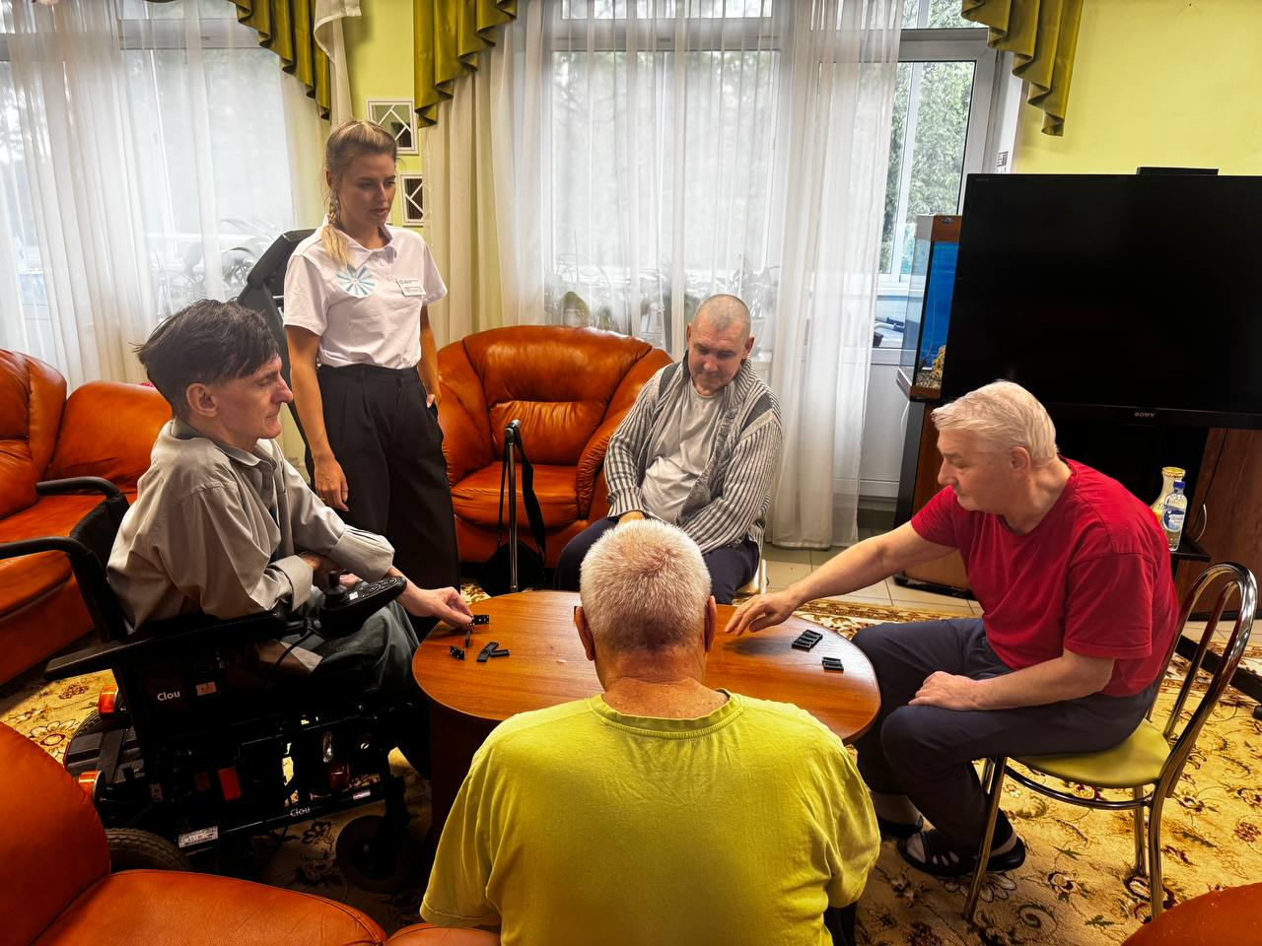
3. Игровая терапия
Департамент труда
и социальной защиты
населения города Москвы
Геронтологический центр
«Восточный»

Slide 10
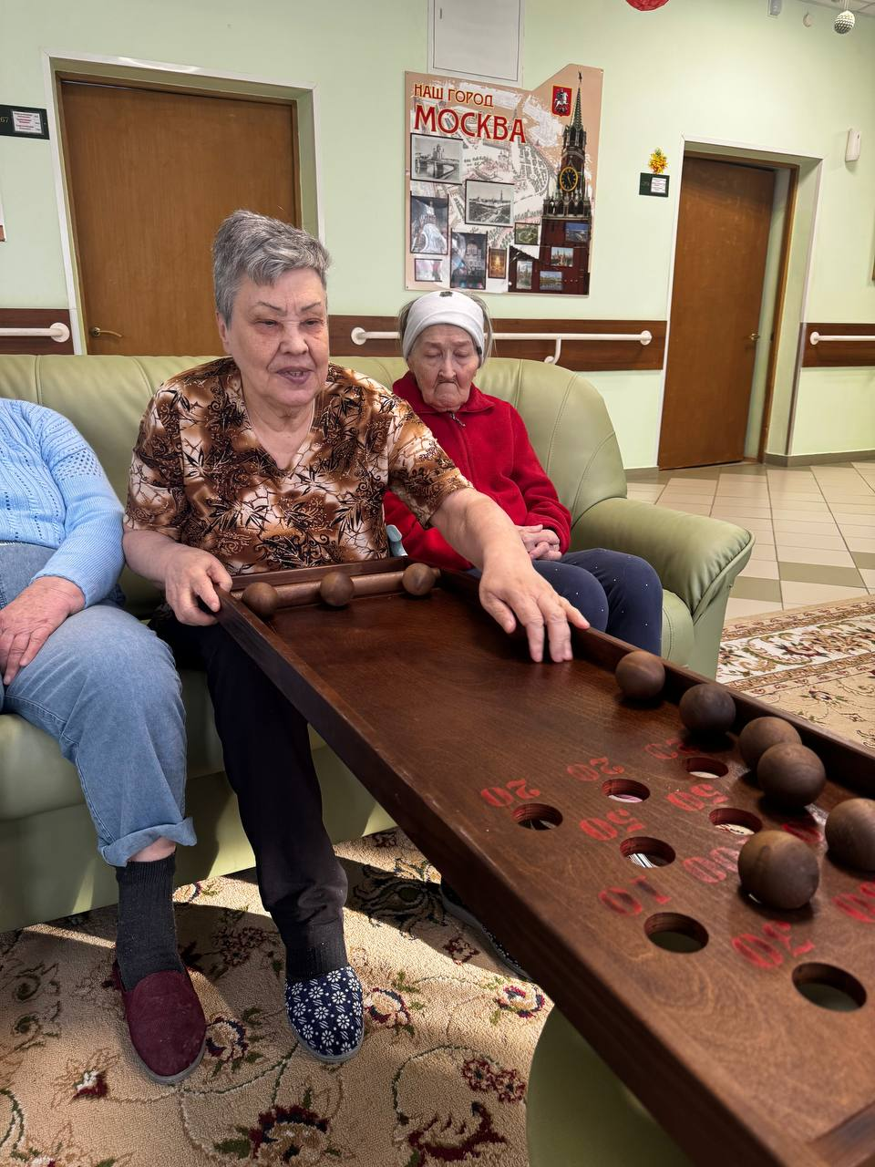
Игровая терапия - идеальный способ поддерживать умственную активность, тренировать память, внимание и стратегическое мышление. Игры требуют планирования ходов, анализа ситуации и принятия решений, что способствует развитию логики и креативности.
Департамент труда
и социальной защиты
населения города Москвы
Геронтологический центр
«Восточный»
В рамках кружка используются разнообразные игры — от классических, таких как шашки, шахматы и домино, до современных настольных стратегий. Это позволяет каждому выбрать подходящую по интересам и уровню подготовки игру.

Slide 11
Задачи кружка по настольным играм:
Департамент труда
и социальной защиты
населения города Москвы
Геронтологический центр
«Восточный»
Устранить коммуникативные барьеры и улучшить коммуникативные навыки, создать условия для доверительных, доброжелательных отношений, атмосферу понимания и активного участия в работе группы.
Стимулировать умственную деятельность: развивать стратегическое мышление, память, внимание.
Развивать мелкую моторику.

Slide 12
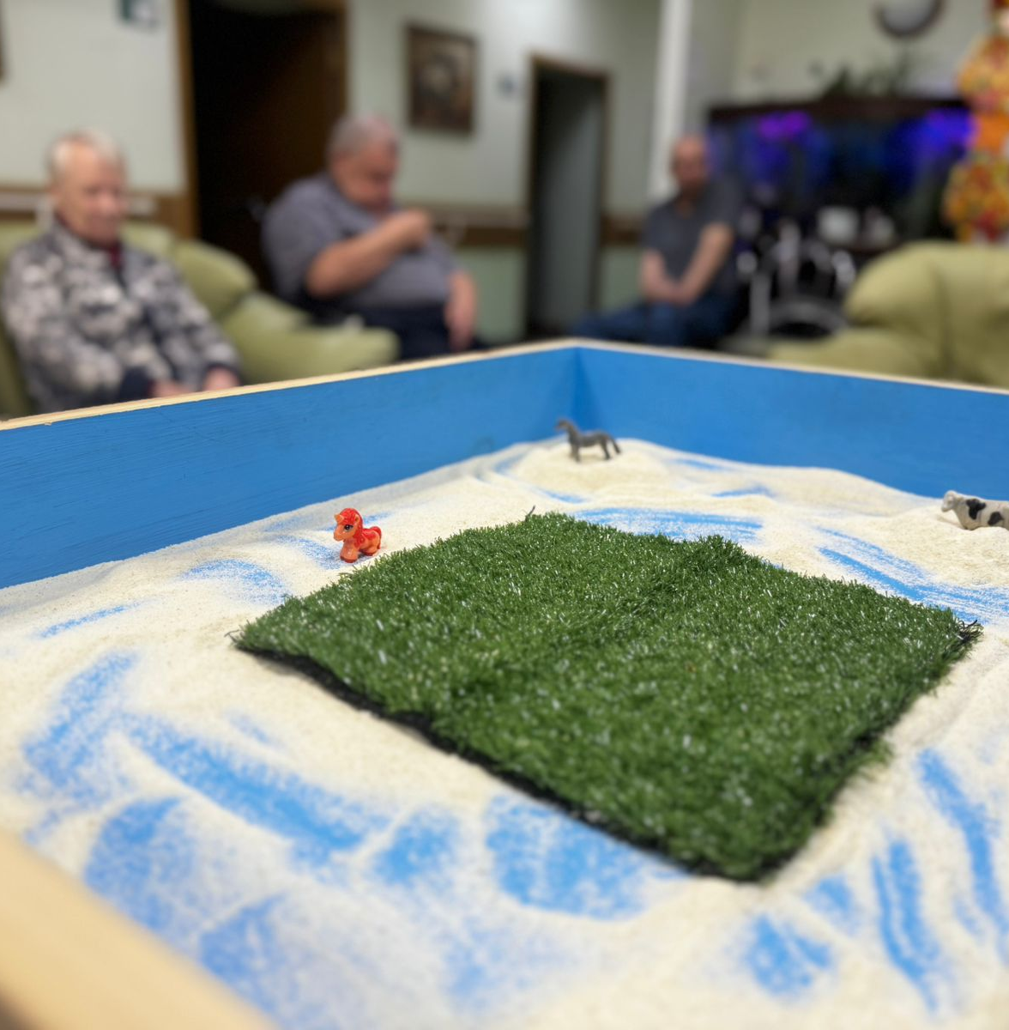
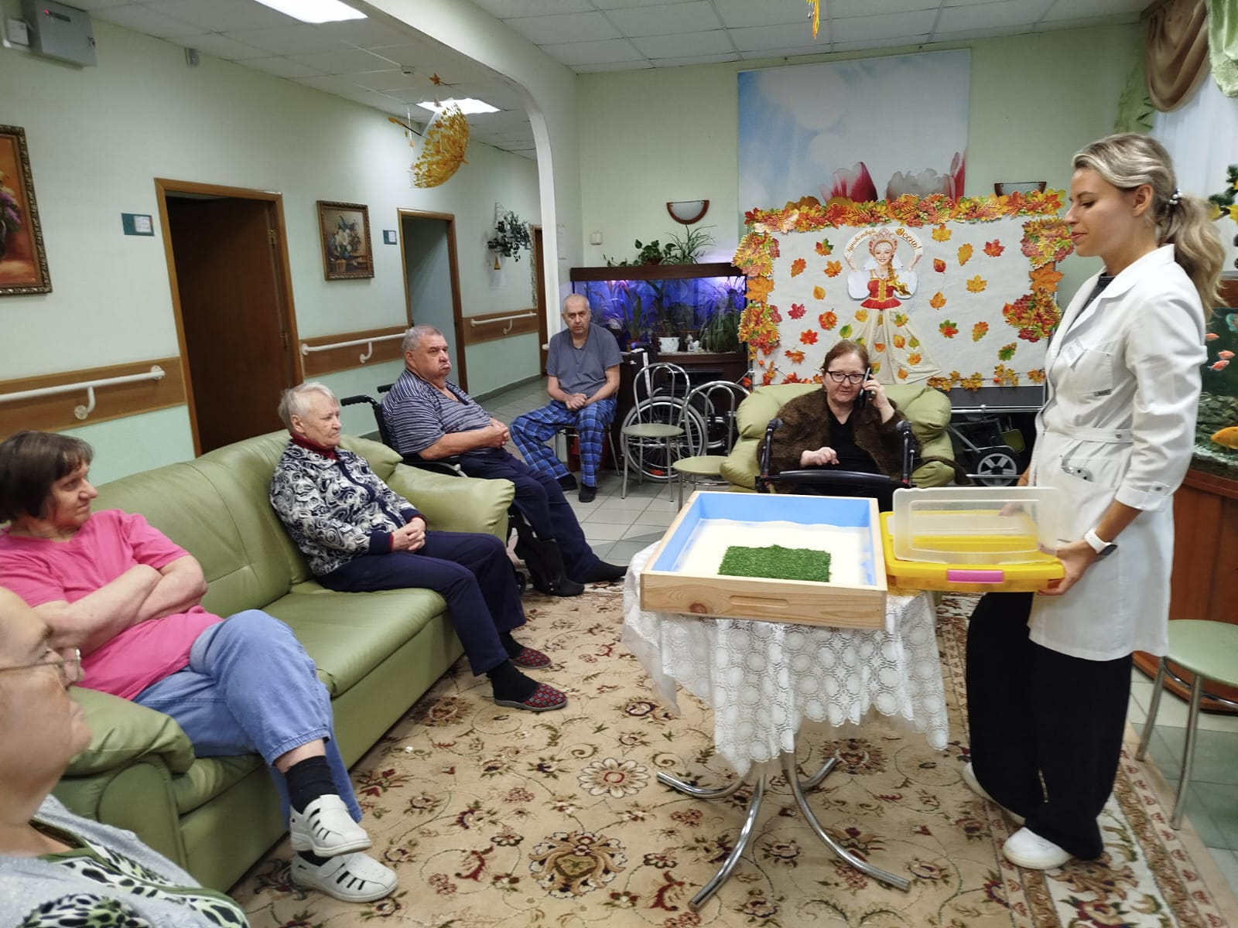
4. Мнемоклуб: тренировка памяти
Департамент труда
и социальной защиты
населения города Москвы
Геронтологический центр
«Восточный»

Slide 13
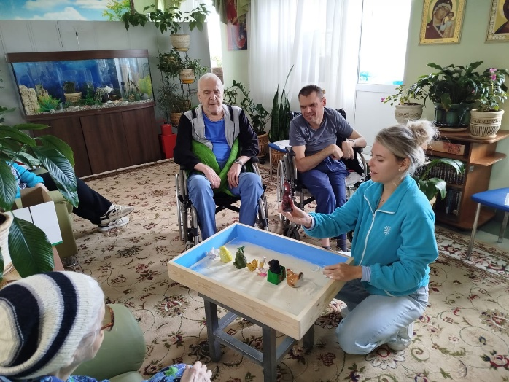
Мнемоклуб- специализированные занятия для улучшения памяти и концентрации с помощью мнемотехник: создание ассоциаций, визуализация образов, рифмы и рассказы.
Департамент труда
и социальной защиты
населения города Москвы
Геронтологический центр
«Восточный»
Цель клуба — помочь людям повысить эффективность запоминания информации, улучшить концентрацию и умственные способности.
Помимо памяти улучшается внимание, логическое мышление и воображение.

Slide 14
Департамент труда
и социальной защиты
населения города Москвы
Геронтологический центр
«Восточный»
От занятий в каждом кружке можно получить много положительных эмоций, приобрести новые знакомства, раскрепоститься и открыть в себе творческий потенциал

